Slide 1
STK
Study Tool Kit
Strike조
팀장 : 장재영 팀원 : 김대섭,박세훈,김정윤

Slide 2












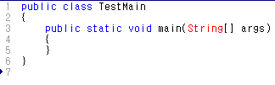





화면 제목 | 주 메뉴 | 화면 기능 | 파일을 누르면 나오는 화면
페이지 경로 | 없음
Description

Slide 3
화면 제목 | 주 메뉴 | 화면 기능 | 파일을 누르면 나오는 화면
페이지 경로 | 없음
Description
6
7
8
9
10
11
12
13
14
1
2
3
4
5

Slide 4


화면 제목 | 주 메뉴 | 화면 기능 | 파일을 누르면 나오는 화면
페이지 경로 | 없음
Description
1 | 현재 사용 중인 프로젝트 화면의 코드 영역에서 코드 여러 줄을 드래그하여 선택한다.
2 | ToolBar에서 주석처리 아이콘을 클릭한다.
3 | 주석처리 기능에 의해서 드래그하여 선택된 범위가 Line 단위로 주석처리 된다.
2
1
3

Slide 5
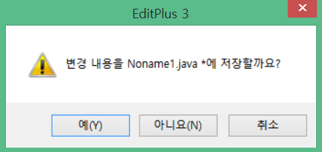
화면 제목 | 주 메뉴 | 화면 기능 | 파일을 누르면 나오는 화면
페이지 경로 | 없음
Description
1 | ToolBar에서 종료하기 아이콘을 클릭한다.
2 | 변경내용 저장 여부를 확인하는 화면을 생성한다.
3 | 변경내용 저장 여부 화면에서 예 버튼을 선택할 경우, 변경내용을 저장하고 학습문서를 종료한다.
4 | 변경내용 저장 여부 화면에서 아니오 버튼을 선택할 경우, 변경내용을 저장하지 않고 학습문서를 종료한다.
5 | 변경내용 저장 여부 화면에서 취소 버튼을 선택할 경우, 학습문서 종료를 취소하고 학습문서 화면으로 돌아간다.
1
2
3
4
5

Slide 6
화면 제목 | 주 메뉴 | 화면 기능 | 파일을 누르면 나오는 화면
페이지 경로 | 없음
Description
1 | ToolBar에서 계산기 아이콘을 클릭한다.
2 | 계산기 화면을 생성한다.
1

Slide 7
화면 제목 | 주 메뉴 | 화면 기능 | 파일을 누르면 나오는 화면
페이지 경로 | 없음
Description
1 | ToolBar에서 계산기 아이콘을 클릭한다.
2 | 계산기 화면을 생성한다.
1

Slide 8
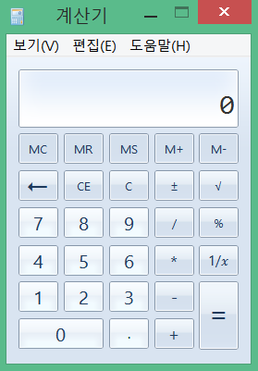
화면 제목 | 주 메뉴 | 화면 기능 | 파일을 누르면 나오는 화면
페이지 경로 | 없음
Description
1 | ToolBar에서 계산기 아이콘을 클릭한다.
2 | 계산기 화면을 생성한다.
1
2

Slide 9
학습문서 UI
잘라내기
되돌리기
다시실행
글꼴 편집
복사하기
붙여넣기
들여쓰기
검색
계산기
새 학습문서 생성
들여쓰기
종료하기
학습문서 저장
학습문서 열기
학습문서 인쇄
학습문서 삭제

Slide 10
Q&A

Slide 11
Thank You

